Slide 1


Analyse des Frais de Santé aux Etats Unis
Une approche par les données pour découvrir les frais et les tendances de santé
Par :
Mehdi Al-Ajhoury
Stéphane Boulanger
Emmanuel Mussche
Former les Tech Leaders de demain_

Slide 2
Contexte et Objectifs
1. Description du projet
Analyse des frais médicaux à partir d’une base de données pour déterminer l’influence des facteurs
sur les frais de santé.
2. Objectif principal
Identification des principales raisons qui expliquent les montants importants des frais de santé.
Tâches principales
Analyse Exploratoire des Données (EDA)
Prétraitement des données
Corrélation et analyse des tendances
Visualisation
Analyse Régionale.
Former les Tech Leaders de demain_

Slide 3
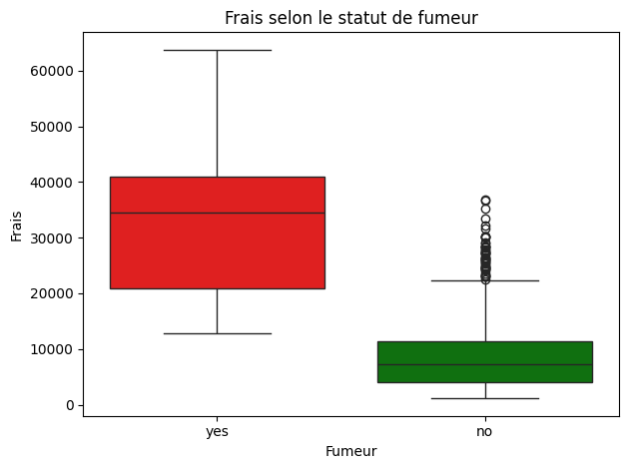
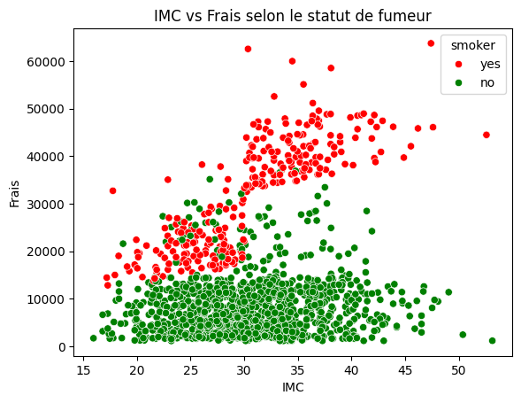
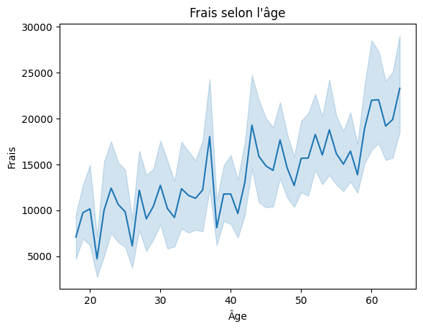
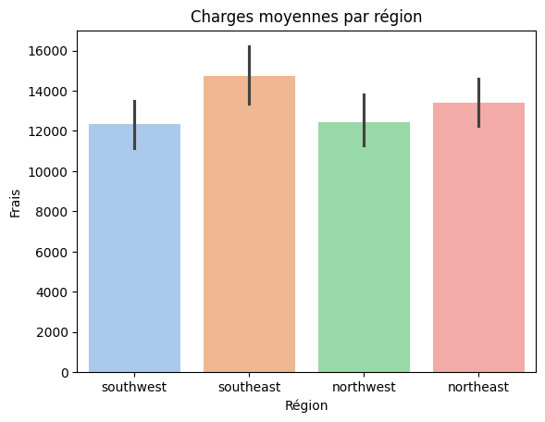
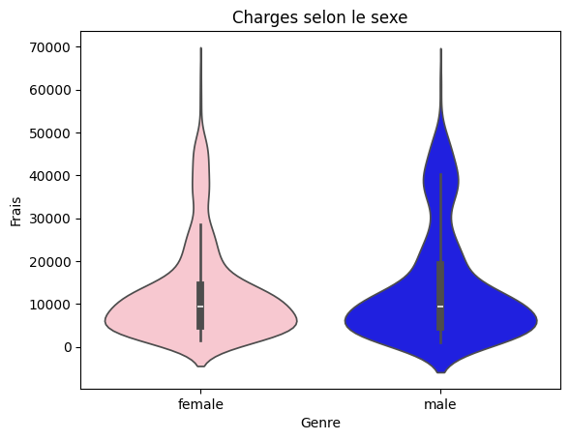
Analyse Exploratoire des Données (EDA)
Former les Tech Leaders de demain_

Slide 4
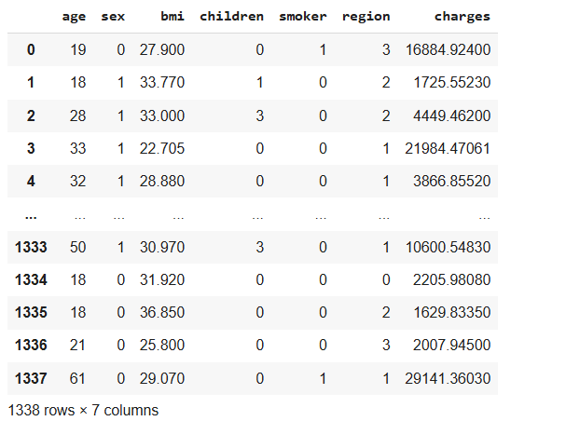
Prétraitement des Données
Aucune Valeur manquante dans le Dataset
Application de la Normalisation sur les colonnes numériques (âge, CMI, frais)
Encodage : utilisation de la méthode Label Encoder sur les colonnes (sex, smoker, region),
Former les Tech Leaders de demain_

Slide 5
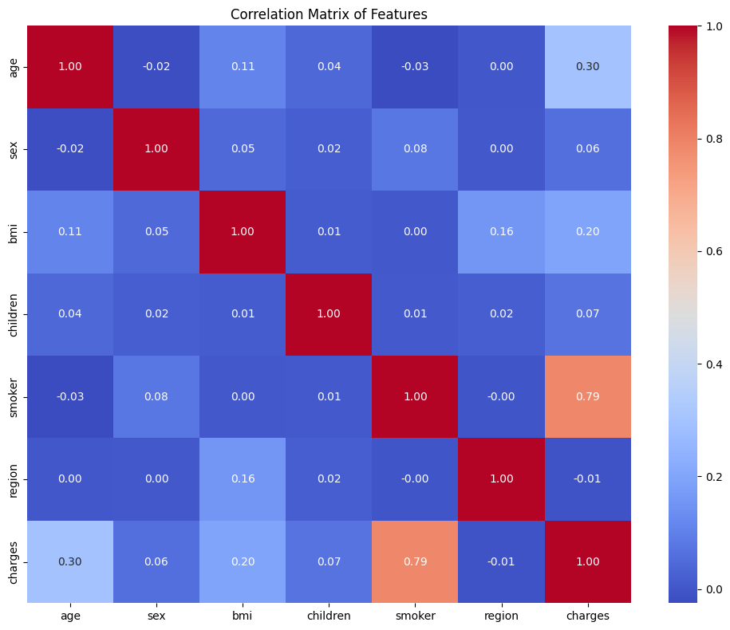
Corrélation et Analyse des Tendances
Statut de fumeur important (c = 0,79)
Age et CMI : facteurs moyens (c = 0,30 et c = 0,20)
Autres éléments : impact minime sur les frais de santé
Former les Tech Leaders de demain_

Slide 6
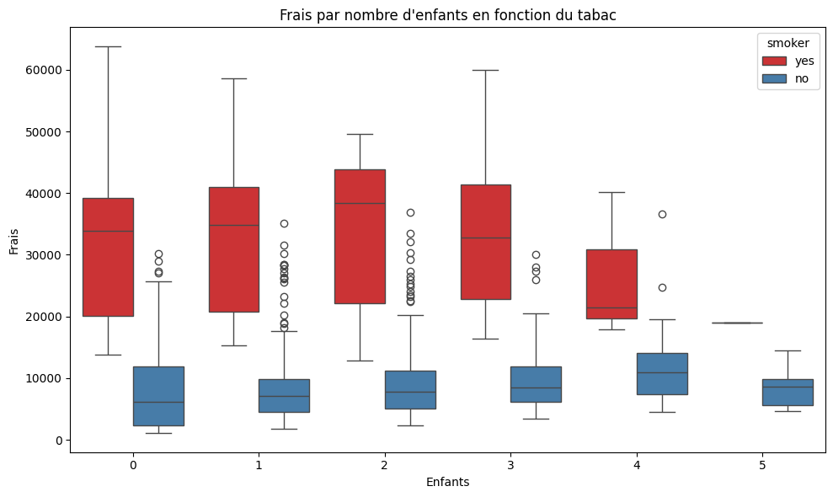
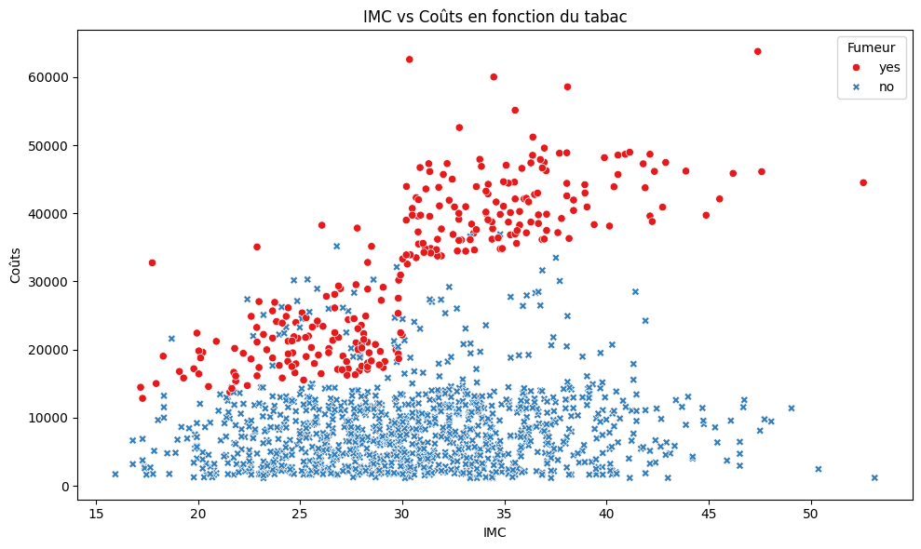
Visualisation 1/2
Frais par nombre d’enfants en function du tabac
IMC et Coûts en fonction du statut de fumeur
Former les Tech Leaders de demain_

Slide 7
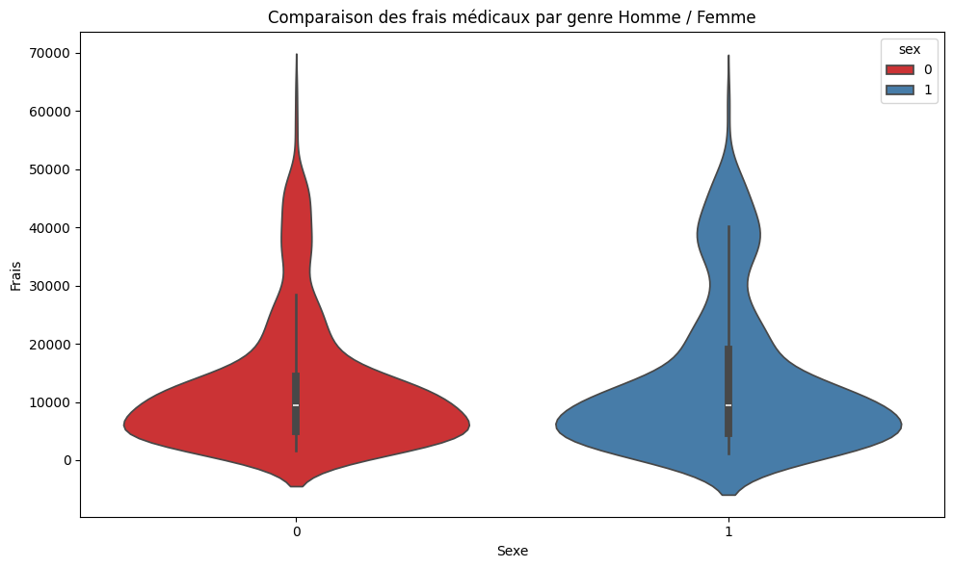
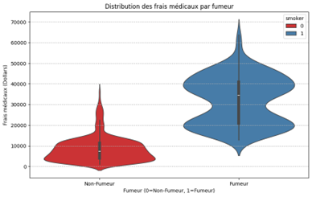
Visualisation 2/2
Frais médicaux par genre
Frais médicaux fumeurs vs non fumeurs
Former les Tech Leaders de demain_

Slide 8
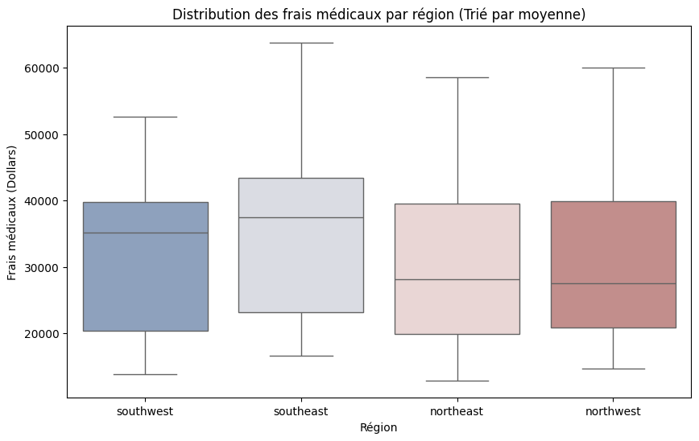
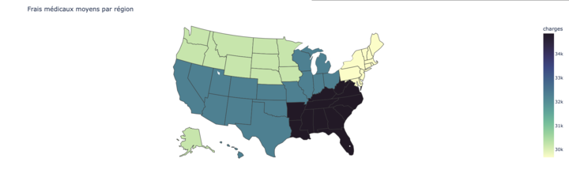
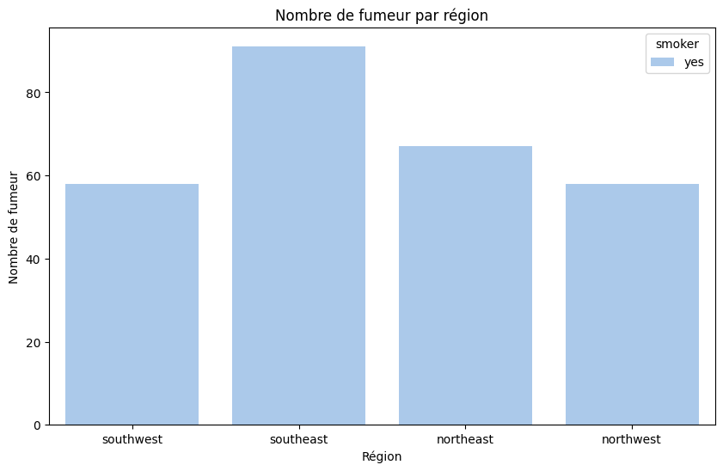
Analyse par Régions
Frais médicaux par région
Nombre de fumeurs par région
Former les Tech Leaders de demain_

Slide 9

Conclusion
SYNTHESE
Le statut de fumeur est le facteur le plus important, avec un coefficient de corrélation élevé (c = 0.79). Les frais des fumeurs sont nettement plus élevés que ceux des non-fumeurs.
L'âge (c = 0.30) et l'Indice de Masse Corporelle (IMC) (c = 0.20) sont des facteurs d'influence moyens. Les frais augmentent généralement avec l'âge.
Les autres éléments ont un impact minime sur les frais de santé.
L’analyse régionale a montré que la région sud-est (southeast) présente en moyenne les frais médicaux les plus élevés, ce qui correspond également à la région ayant le plus grand nombre de fumeurs.
CONCLUSION
Quid de la Vapote ? A analyser dans 20 ans …
Former les Tech Leaders de demain_

Slide 10
QUESTIONS
?
Former les Tech Leaders de demain_

